Slide 1
Läkemedelsadministration vid Parkinsons sjukdom
Föredrag av Maria Dahlgren
Parkinsonsjuksköterska
Neurologmottagningen Östersund.
2013-09-02/03

Slide 2
Innehåll:
Presentation.
Kort fakta om Neurologmott.
PD-ssk´s ansvarsområde.
Parkinsons sjukdom.
Behandlingsmöjligheter
Förutsättningarna för optimal behandlingseffekt
Källförteckning

Slide 3

Presentation
Maria Dahlgren 43 år.
Född i Skellefteå. Numer Lugnviks-bo.
Jämte sedan -89
Arbetat inom vården sedan -91.
Examinerad sjuksköterska 2007.
Arbetat 4 år på NM
Fullkomligt Älskar sitt arbete.

Slide 4
Neurologmottagningen
Bemanning:
En handfull Neurologer
Ett par ST-läkare, Kandidat-mottagning
Vikarierande Neurologer
3 Sjuksköterskor MS, EP+ALS, PD
1 Undersköterska (Plus!), 3 Läk.sekreterare
Kurator (1/4), SG, AT. Logoped, Dietist, RHR

Slide 5
Neurologmottagningen
Remiss-krav för Nybesök Neurologmott.
Konsult-verksamhet. (Sökare via jll.vxl)
Läkar- och Sjuksköterske mottagning
Team-arbete eftersträvas hos medarbetarna.
Öppen telefontid 14-16 vardagar (SSK).
Infusionsbehandlingar på mottagningen
Dagvårdsverksamhet (samordnad).

Slide 6
Parkinson sjuksköterskan
Träffa PD-patienten i anslutning till Nybesök
Boka och kalla pat. till läkare och egen mott.
Genomföra egen sjuksköterskemottagning
Bevaka och följa upp Parkinsonröstlådan
Informera och utbilda (patienter, anhöriga och personal)
Behovs inventera och Samordna insatser
Uppföljning efter läkarbesök och lm.justering

Slide 7
Bakgrund
ca 20.000 individer med Diagnos PD i Sverige
Prevalens: 15 PD-pat på 10.000 invånare.
Bakgrund till symtomen är minskande antal dopaminproducerande nervceller centralt i hjärnan. (Substantia nigra, Striatum, B.G.)
Intakta dopaminreceptorer (D1 och D2) på mottagarcellerna möjliggör farmakologisk beh.

Slide 8
Kardinalsymtom vid PD
RIGIDITET (Stelhet) i muskulatur, en ”blyrörs-tyngd” i passiv rörelse ev. kugghjulsfenomen noteras vid Status). Hypomimi (mask-ansikte)
TREMOR (Skakningar) ffa i vila, avspändhet ex. vid TV-tittande på kvällen. Ökar i frekvens och amplitud vid stress eller affektion. (ca 75%)
HYPO- OCH BRADYKINESI (Förminskade och/ Förlångsammade) rörelser gennerellt.

Slide 9
Associerat symtom
POSTURAL INSTABILITET (Balansförlust) pga Tyngdpunktsförskjutning till följd av stelhet i muskulaturen. Kyfos i rygg och större leder. Fallrisk.
ORTOSTATISM ?
En bidragande faktor till falltendens
Liggande, Direkt Stående samt Stående 2 min.

Slide 10
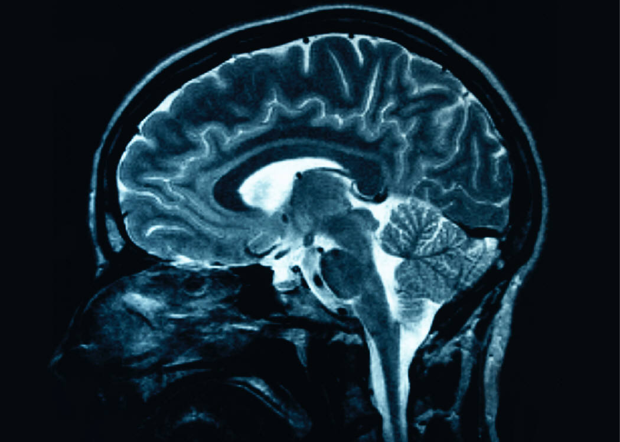
Individuellt
Beroende på var i hjärnan nervcellsförlust sker visas symtom på olika sätt.
Därför kan Parkinsons sjukdom se olika ut hos olika individer och kräva olika typ av läkemedelsbehandling i syfte att uppnå bästa symtomlindring

Slide 11
Långsam process
Parkinsons sjukdom kan på optimerad behandling bibehållas stabil under flera år. Utan större förändringar i LM-ordinationen.
Succesivt under månader och år försämras dock sjukdommen i och med nervcellsförlusten.
Hastigt försämrade symtom (Dagar, veckor) = Infektion eller annan sjukdom bakom.

Slide 12
Behandling vid Parkinson
Botande behandling saknas.
Symtomlindring.
Jämn koncentration L-dopa eller dopamin
Vanligaste behandlingen är tabletter.
Behandlingsmetod varierar beroende på fas i sjukdomen
3 olika ”behandlings-strategier”

Slide 13
3 Terapi-strategier
Öka Dopaminproduktionen i intakta dopaminproducerande celler. (Levodopa)
Direktstimulering på intakta mottagarceller (Dopaminagonister/Dopamin”härmare”)
Minska nedbrytning/återupptag av dopamin i synapsklyftan mellan avgivar- och mottagarcell. (Enzym-hämmare)

Slide 14
Behandlings-terapier
COMT-HÄMMARE T.Comtess
(T.Stalevo)
T.Tasmar
DBS-operation
DOPAMIN-AGONISTER
T.Sifrol
T.Requip
T.Pravidel
Neupro plåster
T.Cabaser
L-DOPA
Madopar(k)
Stalevo
Madopark
MP Quick (Mite)
Sinemet
MAO-B-HÄMMARE
T.Azilekt
T.Selegilin
Duodopa Pump
Apomorfin- Pump eller Penna

Slide 15
Utifrån ålder
Rel.ung, Ny-Diagnosticerad patient: Dopaminagonist (ca 6 mån innan L-dopa)
Fördröjer sk ”motor complications”
vid långvarig L-dopa behandling.
Geriatrisk patient: Levodopa
Då det är vanligare med Neuropsykologiska komplikationer hos denna grupp och dopaminagonister tenderar att förvärra dessa.

Slide 16
Utifrån fas i sjukdomen
Stabil fas. 5—10 år Rel. god lm.effekt
Fluktuationsfas. Dosglapp. Lm.justeringar.
Komplikationsfas. ON/OFF fenomen.
Hastiga svängningar från god rörlighet/överrörlighet till stelhet och skakningar. Svårjusterad med tabletter.

Slide 17
Avancerad behadling
DBS-operation (Deep Brain Stimulation)
Apomorfinpump/Penna
(Dopaminagonist s.c.)
Duodopapump (L-dopa in i Duodenum. Kanaliserad sond via PEG)
Ställningstagande av Neurolog utifrån indikationer och kontraindikationer för behandling. Bedömning via remiss till Umeå.

Slide 18
Övriga läkemedel:
Antikolinergika
Amantadin
Botulinumtoxin
Antideppressiva
Laxantia

Slide 19
Ett svalt piller UTAN effekt
(Eller vid Hastigt försämrad PD)
En timma senare…..
”Medicinen fungerar inte längre”

Slide 20
Tänk….
Infektion?
Ex. en tyst UVI försämrar Parkinson symtomen. Annan sjukdom (man kan ha 2).
Stress/Oro/Sorg/Frustration/Aggitation ?
Ökar Parkinson symtomen.
Obstipation/Trög mage?
Försämrat lm-upptag. Dålig/Utebliven effekt.

Slide 21
Infektion
U-sticka
Och även om Nitrit är negativ så kan ändå Infektion föreligga (vid växt av grampositiva bakterier som till exempel stafylokocker, streptokocker och enterokocker, Pseudomonas). Odling. Positiv Lpk.
Temp (Även förkylningar försämrar symtomen)
CRP Infektionen behandlas innan grundmedicinering L-dopa ändras via NM. 25-50 mg extra Quick Mite/d

Slide 22
Stress/Oro/Sorg
Parkinsonsymtom förvärras vid affektion Kraftigt ökad tremor ses ofta och svårare ”stopp”, Upphakningar så väl i rörelser som i tankebanorna.
Lugnande samtal, tröst, lyssna och förstå.
Ge 25 mg (En halv T.Madopark Quick Mite)
om detta inte skulle hjälpa. Vila. Lugn och Ro.
Utred infektion om ihållande, flera dagar.

Slide 23
Obstipation
L-dopa tas upp via Tunntarmen, Duodenum.
(Pillret måste dit för att ge god effekt)
Nedre magmunnen är beroende av tillståndet i tarmen för att öppna sig regelbundet
(duodenum och jejunum har receptorer som känner av osmotiskt tryck och pH mm…).
Obstipations tendens = Dåligt L-dopa upptag, undermålig LM-effekt och en försämrad pat.

Slide 24
Långsammare Tarmrörelser
Ökad ålder (70+)
Minskad fysisk aktivitet/Stilla sittande
Minskat vätskeintag
Parkinsons sjukdom !!

Slide 25
Åtgärder
Laxantia i form av ex. Movicol, Omnicol eller liknande (som arbetar genom osmos och inte stjäl vätska från kroppen) 1-2 ggr/dag.
Öka Vätskeintag (och Fibrer).
Fysisk aktivitet, motion
Kolsyra kan reta nedre magmunnen att öppna sig lättare (Kolsyrad dryck till eller efter L-dopa intag) eller något sött efteråt.

Slide 26
Träning/Motion
Vardagsmotion, Cykling, Stavgång eller regelbundna vanliga promenader,.
Remiss till Rehab Solliden efter bedömning av Neurolog på Neurologmottagningen.
Balansträning, Styrketräning
Rörelseuttag i kroppens alla rörelseriktningar
Stretchning

Slide 27
Muntorrhet
Lm biv. Med hög risk för karies, infektioner och ev. tandlossning.
Drick vatten / smaksatta isbitar (citron)
Ät mat som måste tuggas väl
Sockerfria salivstimulerande sugtabletter eller tuggummi.
Munspray med jordnötsolja
Svag natriumkarbonatlösning

Slide 28
Utöver tabletter
Pallen Parkinson står på flera ben:
Livskvalitet (Unna sig livets goda)
Egenvård (kost, vila, stresshantering)
Träning (promenader gärna stavgång)
Sjukgymnastik (i grupp el. individprogram)
Social aktivering (Intressen, hjärngympa)

Slide 29
Källförteckning
Boken: ”Parkinsons sjukdom Behandling, Omvårdnad, Tips” Red: Arja Höglund, Johan Lökk, Susanna Lindvall 2005 Version 2.0, Parkinsonförbundet; Internet: www.parkinsonforbundet.se
Boken: ”Neurologi” 4:e upplagan. Under redaktion av: Jan Fagius och Sten-Magnus Aquilonius. Författarna och Liber 2006.

Slide 30
Källförteckning forts…
Internet: www.mypdinfo.com
Terapimöjligheter för Parkinsons sjukdom i avancerad fas av ScandMODIS 2010.
Internet: www.neuroguiden.se
”Summary of the recommendations of the EFNS/MDS-ES review on terapeutic management of Parkinson´s disease.” Ferrieria, J.J et al. European Journal of Neurolog 2013, s.5-15.

